Slide 1



CashGuard
DATATHON 2026 · КЕЙС FORTEBANK · ЛОКАЛЬНАЯ ВИДЕОАНАЛИТИКА
CashGuard
Нарушение кассира —
с кадром, таймкодом и нормой РК
Локальный ИИ без облака и без ложных тревог на нормальных видео.
Работает сейчас: fortecashguard.up.railway.app
КОМАНДА FORTEWIN
FORTEWIN / КЕЙС FORTEBANK
01
Notes:
15 секунд. CashGuard анализирует запись кассы и выдаёт не просто «нарушение», а проверяемую карточку: что видно, когда, на каких кадрах и какой пункт норматива РК к этому относится. Всё работает локально, сервис уже доступен по публичному адресу.
Источники: SUBMISSION.md; https://fortecashguard.up.railway.app/about.html

Slide 2
CashGuard
01 / ГЛАВНОЕ
Три результата, которые важны банку
0 из 19
77,5 %
21 тип
ложных тревог
верных вердиктов
с пунктом НБРК / АРРФР
на нормальных видео — и в проверке
на незнакомой камере тоже 0.
на незнакомой камере: каждая из
7 постановок исключалась из обучения.
и дословной цитатой, сверенной
с adilet.zan.kz.
Рабочий сервис по контракту ТЗ: 5 видео загружены одновременно — все результаты меньше чем за 4 минуты.
FORTEWIN / КЕЙС FORTEBANK
02
Notes:
30 секунд. Первое — ноль ложных тревог: на всех 19 нормальных видео модель не подняла ни одной тревоги, в том числе когда камеру исключали из обучения. Второе — проверка «как на новой камере»: каждую из 7 постановок по очереди убирали из обучения и проверяли на ней — 77,5 % верных вердиктов. Третье — каждый тип нарушения связан с конкретным пунктом норматива РК и дословной цитатой.
Источники: artifacts/checks-20261017/README.md (development CV 31/40, FP 0); docs/deploy_railway.md; app/rules/norms.yaml

Slide 3
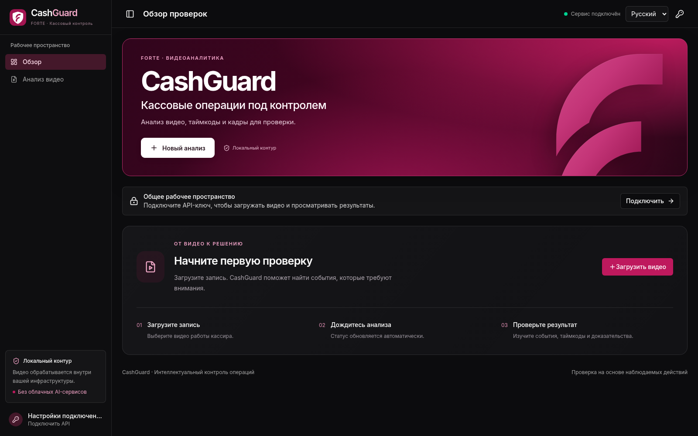
CashGuard
02 / ПРОДУКТ
Загрузил видео — получил доказательную карточку
Что видит проверяющий
Вердикт по видео
Тип и таймкод события
1–3 кадра-доказательства
Описание: только измеренное
Пункт норматива и цитата
Предупреждение, если анализ
был ограничен
FORTEWIN / КЕЙС FORTEBANK
03
Notes:
25 секунд. Сценарий ровно как в ТЗ: загрузка, статус обработки, результат. Для каждого события — тип, таймкод, кадры и норма. Если анализ шёл в ограниченных условиях (длинное видео, очередь), сервис прямо говорит об этом, а не выдаёт уверенный ответ.
Источники: src/frontend (review workspace); scripts/cashguard_analyzer.py; ТЗ §4

Slide 4
CashGuard
03 / ОБЪЯСНИМОСТЬ
Каждое слово в описании — измерено
Схема карточки события; кадры закрытого датасета на слайде не используются.
Наблюдается
ОБНАРУЖЕНЫ ПРИЗНАКИ ВОЗМОЖНОГО НАРУШЕНИЯ
что видно на кадрах
Квалификация
[ кадр ]
[ кадр ]
[ кадр ]
тип нарушения
Норма
документ, пункт, цитата
ДО СОБЫТИЯ
МОМЕНТ (ТАЙМКОД)
ПОСЛЕДСТВИЕ
Границы
Тип · таймкод · наблюдаемый факт · норма
подсказка для человека,
не юридическое заключение
FORTEWIN / КЕЙС FORTEBANK
04
Notes:
25 секунд. Описание собирается из измеренных признаков, а не генерируется свободным текстом — поэтому в нём нет выдуманных деталей. Формат: «Наблюдается — Квалификация — Норма с цитатой». Каждая карточка заканчивается оговоркой, что это подсказка для проверки человеком, как требует ТЗ §7.
Источники: app/ml/pipeline.py (describe, TEMPLATES); app/rules/norms.yaml

Slide 5
CashGuard
04 / АРХИТЕКТУРА
Ансамбль локальных моделей.
Один проверяемый вывод.
ВСЁ ВНУТРИ СЕРВИСА · CPU · БЕЗ ИНТЕРНЕТА ПРИ АНАЛИЗЕ
Восприятие
Смысл
Сцена
Решение
Ответ
→
→
→
→
YOLOX-M/S
RTMPose-m
CLIP ViT-B/32
OWLv2
Треки, кассир,
зоны стола,
двери, сейфа
Обученные
пороги по типам
JSON, кадры,
норма РК
React · Go API · PostgreSQL · один Docker-контейнер · опционально Qwen3-VL на Mac для доп. проверки
FORTEWIN / КЕЙС FORTEBANK
05
Notes:
35 секунд. Четыре открытые модели: YOLOX находит людей и предметы, RTMPose — позу, CLIP и OWLv2 проверяют смысл (напиток, пачка купюр, ключ в замке). Из треков строится сцена: кто кассир, где его стол, дверь, сейф. Решение принимает не нейросеть-«чёрный ящик», а обученные пороги по каждому типу с функцией потерь «пропуск в два раза дороже ложной тревоги». Всё упаковано в один контейнер.
Источники: app/ml/{perception,tracking,events,candidates,semantic,ovd,scorer,pipeline}.py; Dockerfile

Slide 6
CashGuard
05 / УСТОЙЧИВОСТЬ
Не запоминаем комнату —
понимаем сцену
01
02
03
Масштаб от кассира
Зоны из движения
Экзамен новой камерой
Все расстояния — в долях роста
кассира, а не в пикселях кадра.
Стол, дверь и сейф находятся
по тому, где ходят и работают
люди — без разметки камеры.
Каждая из 7 постановок
исключалась из обучения:
77,5 % и 0 ложных тревог.
Ракурс сверху учтён: «посторонний» и «ушёл раньше времени» определяются по движению, а не по высоте силуэта.
FORTEWIN / КЕЙС FORTEBANK
06
Notes:
30 секунд. Финальное видео жюри снято под другим углом, поэтому мы с первого дня строили признаки без привязки к камере и проверяли это честно: по очереди убирали каждую из семи постановок камеры из обучения. Перед сдачей отдельно закрыли сценарии, которые ломаются на камере сверху.
Источники: docs/research/07_camera_agnostic.md; configs/cabinets.json; app/ml/candidates.py (brief/dend gates)

Slide 7
CashGuard
06 / КАЧЕСТВО
Точность без ложных тревог
Датасет организаторов: 40 видео — 21 с нарушением, 19 без.
77,5 %
87,5 %
0
0,6 с
незнакомая камера
весь датасет
ложных тревог
ошибка таймкода
каждая из 7 камер
исключалась из обучения
35 из 40 на рабочем стенде
(данные разработки)
ни на одном из 19
нормальных видео
медиана по найденным;
тип верен у 15 из 16
Почему ноль ложных тревог важнее громких процентов
Если система часто ошибается, контролёр перестаёт ей верить. Каждая наша тревога — с доказательством.
FORTEWIN / КЕЙС FORTEBANK
07
Notes:
35 секунд. Главная цифра для новых видео — 77,5 % на незнакомой камере. На всём датасете рабочий стенд даёт 35 из 40 — это оценка на данных разработки, мы её так и называем. Ложных тревог ноль. Таймкод в среднем ошибается на полсекунды, тип верен у 15 из 16 найденных. Пропуски есть: это действия рук с деньгами (возврат денег, приём без документа) — они в плане развития. Если спросят про полноту: на незнакомой камере найдено 12 из 21 видео с нарушениями.
Источники: artifacts/checks-20261017/README.md; scripts/evaluate_cached.py (40 видео, рабочая конфигурация без VLM); docs/ml_model.md

Slide 8
CashGuard
07 / НОРМАТИВНАЯ БАЗА
Норма РК — у каждого типа нарушения
21
3
0
тип нарушения
нормативных акта РК
выдуманных ссылок
у каждого — документ, пункт
и дословная цитата.
НБРК № 231 — основной;
НБРК № 14; АРРФР № 53.
тексты сверены с adilet.zan.kz;
косвенные нормы помечены
«связанное требование».
Сервис не утверждает невидимое: проводки, сверки и блокировку учётной записи по видео установить нельзя.
FORTEWIN / КЕЙС FORTEBANK
08
Notes:
30 секунд. Критерий «обоснованность правил» — 15 баллов, и здесь мы сильнее всего. Для каждого типа найден пункт в постановлениях НБРК и АРРФР, цитата сверена с adilet. Если норма описывает действие не напрямую, это прямо помечено как связанное требование. Мы не делаем выводов о том, чего нет в кадре.
Источники: app/rules/norms.yaml; docs/normative_sources.md; /about.html §4–5

Slide 9
CashGuard
08 / ГОТОВНОСТЬ
Готово к проверке жюри — уже сейчас
Публичный URL
fortecashguard.up.railway.app — интерфейс и API ровно по контракту ТЗ
Нагрузка
5 видео загружены одновременно — все результаты за 3 мин 47 с
Длинное видео
143 секунды записи — результат за 3 мин 28 с при лимите 5 минут
Очередь
Время делится между видео; ответ приходит всегда, без «зависаний»
Проверки
177 автотестов Python + 14 Go; контракт API покрыт тестами
FORTEWIN / КЕЙС FORTEBANK
09
Notes:
30 секунд. Мы проверили сервис так, как его будет проверять жюри: загрузили пять видео одновременно через публичный API — все пять получили результат меньше чем за четыре минуты. Самое длинное видео датасета — за три с половиной минуты. Если видео ждут в очереди, сервер делит время между ними, чтобы ни одно не осталось без ответа.
Источники: docs/deploy_railway.md; scripts/smoke_jury.sh; scripts/smoke_queue.sh; src/backend/internal/usecase/service.go

Slide 10
CashGuard
09 / БЕЗОПАСНОСТЬ
Видео не покидает контур банка
ЛОКАЛЬНО
ЭТИЧНО
ЛЕГАЛЬНО
Без облачного ИИ
Без распознавания лиц
Лицензии Apache / MIT
Все модели внутри сервиса;
веса в образе, интернет
для анализа не нужен.
Только действия, предметы
и положение людей в сцене.
Все модели и библиотеки
разрешают коммерческое
использование банком.
Работает на обычном процессоре — без GPU и без облачных кредитов.
FORTEWIN / КЕЙС FORTEBANK
10
Notes:
20 секунд. Требование локальности выполнено полностью: после сборки образа интернет для анализа не нужен, поэтому сервис переносится во внутренний контур банка. Лица не распознаются. Лицензии всех компонентов разрешают коммерческое использование — это важно, так как права на решение остаются у банка.
Источники: Dockerfile (HF_HUB_OFFLINE=1); ТЗ §7, FAQ 24, 29, 34

Slide 11
CashGuard
10 / ИНЖЕНЕРНАЯ ДИСЦИПЛИНА
Отбрасываем всё, что не прошло проверку
Генеративная VLM
как самостоятельный детектор давала ложные тревоги — оставлена только для подтверждения
Аугментация видео
на незнакомой камере 65 % вместо 72,5 % — отключена
Аномалии зон
DINOv2 не отделял нарушения от нормы — не используется
Правило приёмки
изменение принимается, только если проверка на новой камере не ухудшилась
FORTEWIN / КЕЙС FORTEBANK
11
Notes:
25 секунд. За скобками остались эксперименты, которые выглядели многообещающе, но не прошли проверку на незнакомой камере. Мы фиксировали каждую такую попытку. Отсюда и ноль ложных тревог: в модель попадает только то, что доказало пользу.
Источники: docs/ml_model.md (отрицательные результаты); docs/research/00_SUMMARY.md; docs/research/killer/

Slide 12
CashGuard
11 / РАЗВИТИЕ
Дальше — действия рук и пилот в отделении
01
02
03
Действия с деньгами
Свои съёмки
Пилот
Возврат денег, приём без
документа, пересчёт сумки —
последовательность движений.
Готов протокол: 72 клипа
за 90 минут с двух новых
ракурсов, с согласием актёров.
Метрики на живых кассах:
ложные тревоги на камеру,
время проверки контролёра.
FORTEWIN / КЕЙС FORTEBANK
12
Notes:
20 секунд. Следующий шаг — распознавание последовательности действий рук с деньгами: именно там наши текущие пропуски. Для этого уже готов протокол съёмки. Пилот в отделении измерит то, что важно банку: число ложных тревог на камеру и время работы контролёра.
Источники: docs/research/killer/K6_data_fast.md; docs/research/killer/K4_unknown_types.md

Slide 13
CashGuard
12 / ДЕМОНСТРАЦИЯ
CashGuard
Каждая тревога —
с доказательством и нормой.
fortecashguard.up.railway.app
ДЕМОНСТРАЦИЯ РАБОЧЕГО СЕРВИСА
FORTEWIN / КЕЙС FORTEBANK
13
Notes:
Демонстрация: загрузить заранее проверенное видео, показать статус, вердикт, кадры, таймкод и карточку нормы. Затем открыть /about.html — справочник типов нарушений. Не утверждать, что система находит все нарушения.
Источники: Основная часть: слайды 1–12, около 4 минут 30 секунд.

Slide 14
CashGuard
ПРИЛОЖЕНИЕ A / API
Контракт для автоматической проверки
Ключ передаётся в X-API-Key; без ключа — HTTP 401. Секреты в презентацию не включены.
POST /api/v1/analyze
Результат
multipart/form-data: file → job_id
Тип и описание
Таймкод в секундах
1–3 JPEG-кадра (base64)
Документ, пункт, ссылка
GET /api/v1/jobs/{job_id}
processing · done · failed → verdict, violations[]
Проверено через публичный адрес: последовательно и пачкой из 5 видео — все в пределах 5 минут.
FORTEWIN / КЕЙС FORTEBANK
14
Notes:
Резерв для вопросов про API.
Источники: src/backend/internal/transport/http.go; scripts/smoke_jury.sh; docs/deploy_railway.md

Slide 15
CashGuard
ПРИЛОЖЕНИЕ B / ТИПЫ НАРУШЕНИЙ
Что распознаёт рабочий стенд
Полный справочник с нормами и цитатами: fortecashguard.up.railway.app/about.html
Наличные и ценности без присмотра при уходе
Рабочий компьютер не заблокирован при уходе
Дверь кассового помещения не закрыта
Посторонний в кассовом помещении
Пересчёт наличных не в присутствии клиента
Наличные прошлого клиента на столе
Сейф оставлен открытым
Ключ оставлен в замке сейфа
Еда и напитки на рабочем месте кассира
Кассир ушёл, не завершив обслуживание
Мобильный телефон у кассира
+ со стендом VLM: личные вещи, сумка инкассатора
FORTEWIN / КЕЙС FORTEBANK
15
Notes:
Резерв. 11 типов на рабочем стенде; ещё 3 — со стендом визуально-языковой модели; для остальных типов подготовлены нормы. Действия рук с деньгами пока не распознаются.
Источники: docs/violation_types.md; scripts/make_about.py

